Slide 1
Chương 01 MÁY TÍNH VÀ LẬP TRÌNH
NGUYỄN THANH TÙNG

Slide 2
Nội dung
Tổ chức máy tính
Ngôn ngữ lập trình
Các công việc trong lập trình
Dữ liệu và giải thuật

Slide 3
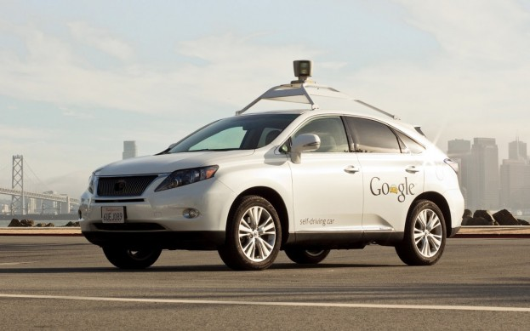
Tổ chức máy tính Máy tính là gì?
Máy tính là thiết bị có khả năng thực hiện tính toán và ra quyết định
Máy tính xử lý dữ liệu bằng một chuỗi của các lệnh được gọi là chương trình máy tinh.
Hiện nay, máy tính có mặt trong rất nhiều thiết bị với những bề ngoài khác nhau, như, xe hơi, đồng hồ, điện thoại, máy tính phổ thông, v.v.

Slide 4
Tổ chức máy tính Phần cứng và phần mềm
Hai thành phần cơ bản của máy tính là: phần cứng (Hardware) và phần mềm (Software)
Phần cứng:
Có tổ chức như nói ở những slides tiếp theo
Thiết bị điển hình: bàn phím (keyboard), màn hình (screen), v.v.
Phần mềm:
Hệ điều hành (Operating System)
Là một hệ thống điều khiển được phần cứng và làm trung gian giữa phần cứng và các chương trình máy tính khác chạy trên máy tính.
Chương trình máy tính (Computer Program)
Gồm những chuỗi lệnh để tính toán, xử lý dữ liệu và cho ra kết quả hay quyết định

Slide 5
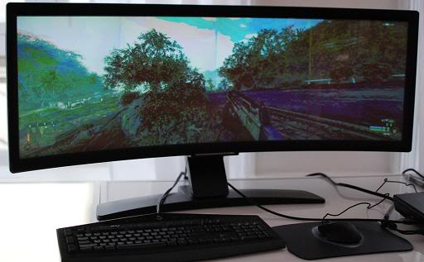
Tổ chức máy tính Thành phần cơ bản của mọi máy tính
Thiết bị nhập & Input Unit
Đây là những thiết bị giúp máy tính lấy dữ liệu từ người dùng
Các thiết bị điển hình:
Keyboard, mouse, barcode reader, v.v.
Camera: ngày nay người dùng có thể đứng trước camera để tương tác bằng chính những cử chỉ của họ.
Thiết bị xuất & Output Unit
Đây là những thiết bị giúp máy tính trình bày kết quả với người dùng hay điều khiển các thiết bị khác.
Các thiết bị điển hình:
screen, printer, v.v.

Slide 6
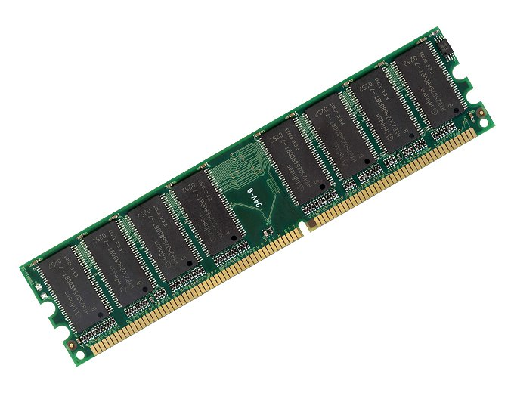
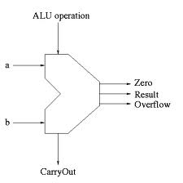
Tổ chức máy tính Thành phần cơ bản của mọi máy tính
Bộ nhớ & Memory Unit
Đây là những thiết bị giúp máy tính lưu trữ thông tin tạm thời trong quá trình tính toán
Các thiết bị điển hình:
RAM (random access memory).
Bộ toán học và logic & Arithmetic and Logic Unit (ALU)
Đây là những thiết bị giúp máy tính thực hiện tính toán toán học và các quyết định logic.

Slide 7
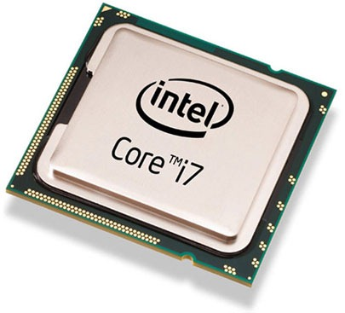
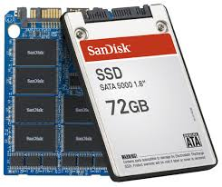
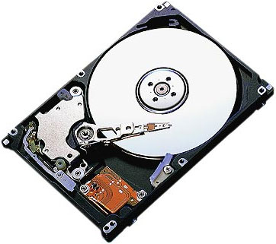
Tổ chức máy tính Thành phần cơ bản của mọi máy tính
Bộ xử lý trung tâm & Central Processing Unit (CPU)
Đây là những thiết bị giúp máy tính giám sát và phối hợp các đơn vị khác của máy tính
Bộ nhớ thứ cấp – Secondary Storage Unit
Đây là những thiết bị giúp máy tính lưu trữ lượng lớn dữ liệu lâu dài.
Các thiết bị điển hình: Đĩa cứng (HDD), SSD

Slide 8
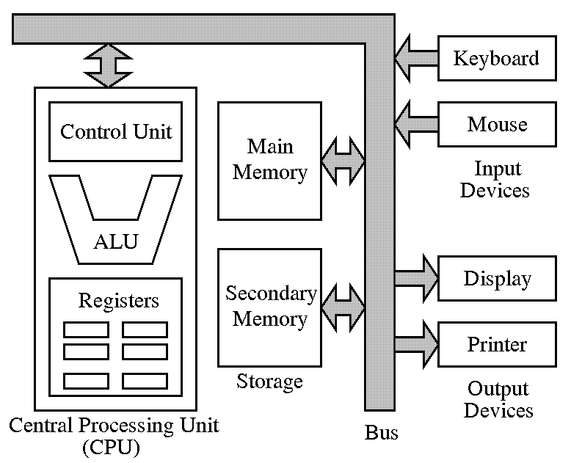
Tổ chức máy tính Thành phần cơ bản của mọi máy tính
Để điều khiển các thiết bị phần cứng như hình bên, chúng ta cần chương trình máy tính
Để tạo ra chương trình máy tính, chúng ta cần ngôn ngữ lập trình.

Slide 9
Hệ thống số
Máy tính:
Tổ chức dữ liệu và chương trình dưới dạng hệ nhị phân (Binary System, cơ số 2)
Tín hiệu liên lạc giữa các thành phần cũng dưới dạng nhị phân
Con người:
Dùng hệ thập phân (Decimal System, cơ số 10) là thuận tiện
Khi tìm hiểu và ký hiệu một số dữ liệu hay tín hiệu của máy tính, họ dùng các hệ bát phân (Octal System, cơ số 8) hay Thập lục phân (Hexadecimal System, cơ số 16) cho thuận tiện.

Slide 10
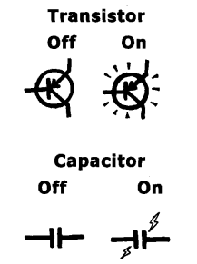
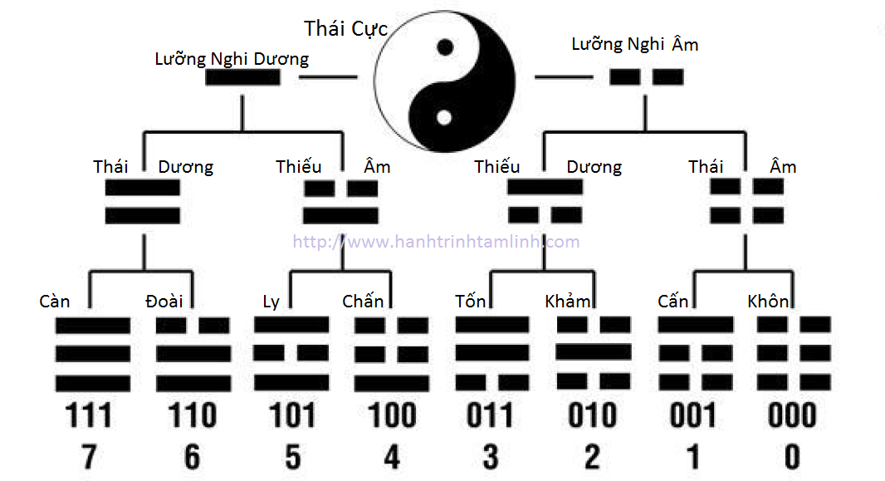
Hệ thống số - Hệ cơ số 2
Biểu diễn hệ nhị phân
0, 1, 2, 3, 4, 5, 6, 7, 8, 9, 10, …, 19, 20, …, 99, 100, … (cơ số 10)
0, 1, 10, 11, 100, 101, 110, 111, 1000, … (cơ số 2)
Tại sao sử dụng hệ cơ số 2 mà không dùng hệ cơ số 10
Chế tạo linh kiện có 2 trạng thái dễ hơn linh kiện 10 trạng thái.
Chỉ cần hai con số (0, 1) có thể biểu diễn tất cả các giá trị

Slide 11
Hệ thống số - Hệ cơ số 2
Bất kỳ hệ cơ số nào cũng phải có tính chất sau:
Có thể biểu diễn được bất kỳ giá trị nào
Mỗi giá trị chỉ có 1 cách biểu diễn duy nhất
Mỗi biểu diễn có 1 giá trị tương ứng duy nhất

Slide 12
Hệ thống số - Hệ cơ số 2
31
0

Slide 13
Hệ thống số - Hệ cơ số 2
Cho biết giá trị biểu diễn của từng nhóm công tắc sau
= ?
= ?
= ?

Slide 14
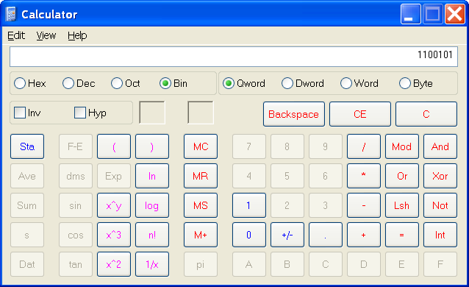
Hệ thống số - Hệ cơ số 2
Cách chuyển từ hệ cơ số 2 sang hệ cơ số 10
01101₂ = 8 + 4 + 1 = 16×0 + 8×1 + 4×1 + 2×0 + 1×1=
2⁴×0 + 2³×1 + 2²×1 + 2¹×0 + 2⁰×1
1100101₂ = 1x2⁶ + 1x2⁵ + 0x2⁴ + 0x2³ + 1x2² + 0x2¹ + 1x2⁰
= 64 + 32 + 4 + 1
= 101

Slide 15
Hệ thống số - Hệ cơ số 2
Cách chuyển từ hệ cơ số 10 thành hệ cơ số 2
118₁₀ = ?
 | Số dư
118 ÷ 2 = 59 | 0
59 ÷ 2 = 29 | 1
29 ÷ 2 = 14 | 1
14 ÷ 2 = 7 | 0
7 ÷ 2 = 3 | 1
3 ÷ 2 = 1 | 1
1 ÷ 2 = 0 | 1
118₁₀ = 1110110₂

Slide 16
Hệ thống số - Hệ cơ số 2
Lưu trữ chương trình và dữ liệu trong bộ nhớ: chương trình là tập hợp những câu lệnh, mỗi câu lệnh được mã hóa thành chuỗi bit chứa 0, 1 → Bật tắt công tắc
0
1
2
…………………
Đơn vị nhỏ nhất là 1 bit (1 công tắc)
Bộ nhớ được đánh địa chỉ theo byte (8 bit = 1 byte)
11
12

Slide 17
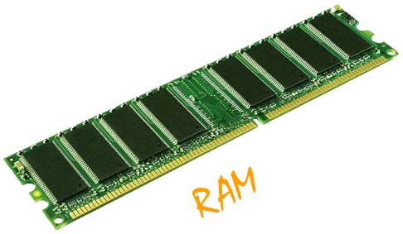
Hệ thống số - Hệ cơ số 2
Tính thử bộ nhớ 2 GB gồm bao nhiêu công tắc (hay bit)
2 GB = 2×(1024×1024×1024) bytes
= 2×(1024×1024×1024) ×8 bit
= 17.179.869.184 bit ≈ 17 tỷ (bit)

Slide 18
Hệ thống số - Hệ cơ số 16
Biểu diễn hệ cơ số 16
0, 1, …, 9, A, B, C, D, E, F,
10, 11, .., 19, 1A, 1B, 1C, 1D, 1E, 1F,
20, 21, .., 2F, …
Tại sao sử dụng hệ cơ số 16
Hệ cơ số càng lớn thì sử dụng ít chữ. Ví dụ giá trị 118 biểu diễn bằng hệ cơ số 10, chỉ sử dụng 3 chữ số; trong khi đó sử dụng hệ cơ số 2 phải cần 7 chữ số (1110110).
Chuyển đổi qua lại giữa hệ cơ số 16 và hệ cơ số 2 rất thuận tiện

Slide 19
Hệ thống số - Hệ cơ số 16
Tại sao sử dụng hệ cơ số 16
Hệ cơ số càng lớn thì sử dụng ít chữ. Ví dụ giá trị 118 biểu diễn bằng hệ cơ số 10, chỉ sử dụng 3 chữ số; trong khi đó sử dụng hệ cơ số 2 phải cần 7 chữ số (1110110).
Chuyển đổi qua lại giữa hệ cơ số 16 và hệ cơ số 2 rất thuận tiện
1010 0101 0011₂ = A53₁₆
A53₁₆ = A*(16²) + 5*(16¹) + 3*(16⁰) = (1*2³ + 0*2² + 1*2¹ + 0*2⁰)*(2^{4*2}) + (0*2³ + 1*2² + 0*2¹ + 1*2⁰)*(2⁴) + (0*2³ + 0*2² + 1*2¹ + 1*2⁰)*(2⁰) = (1*2¹¹ + 0*2¹⁰ + 1*2⁹ + 0*2⁸) + (0*2⁷ + 1*2⁶ + 0*2⁵ + 1*2⁴) + (0*2³ + 0*2² + 1*2¹ + 1*2⁰ = 1010 0101 0011₂

Slide 20
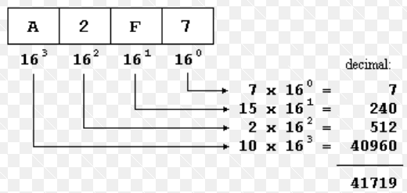
Hệ thống số - Hệ cơ số 16
Cách chuyển đổi qua lại giữa hệ cơ số 16 và hệ cơ số 10
Tương tự như cách chuyển đổi qua lại giữa hệ cơ số 2 và hệ cơ số 10.
 | Số dư
4225 ÷ 16 = 264 | 1
264 ÷ 16 = 16 | 8
16 ÷ 16 = 1 | 0
1 ÷ 16 = 0 | 1
4225 = (1081)₁₆

Slide 21
Hệ thống số
Ngoài ra, còn sử dụng hệ cơ số 8.
Cách viết các hằng số trong C/C++:
Biểu diễn hằng số bằng hệ cơ số 10: viết bình thường, ví dụ 189
Biểu diễn hằng số bằng hệ cơ số 16: thêm 0x phía trước, ví dụ 0x1081 (tức là giá trị 4225)
Biểu diễn hằng số bằng hệ cơ số 8: thêm 0 phía trước, ví dụ 056 (tức là giá trị 46)

Slide 22
Ngôn ngữ lập trình Tổng quan
Ngôn ngữ lập trình (Programming language)
Là một ngôn ngữ hình thức (formal language), khác với ngôn ngữ tự nhiên (natural language), như ngôn ngữ lập trình C sẽ được học ở những chương trình
Mục đích: cho phép con người (lập trình viên) tạo ra chương trình máy tính
Ba kiểu ngôn ngữ lập trình chính
Ngôn ngữ máy (Machine Language)
Ngôn ngữ Assembly (Hợp ngữ, Assembly Language)
Ngôn ngữ cấp cao (High-level Language)

Slide 23
Ngôn ngữ lập trình Các loại
Ngôn ngữ máy
Là những chuỗi số, đặc tả các lệnh của máy tính
Phụ thuộc phần cứng. Mỗi kiểu máy có tập lệnh riêng.
Ngày nay, rất khó có thể ra lệnh trực tiếp kiểu này cho các chương trình thực tế và lớn. Chuỗi lệnh sẽ được sinh ra tự động từ bộ chuyển ngữ (compiler, sẽ nói sau) từ ngôn ngữ cấp cao.
Ví dụ:
+1300042774
+1400593419
+1200274027

Slide 24
Ngôn ngữ lập trình Các loại
Ngôn ngữ Assembly
Sử dụng các từ viết tắc trong tiếng Anh để biểu diễn các tác vụ tính toán cơ bản
Bộ chuyển ngữ (sang mã máy) cho ngôn ngữ này là “Assembler”.
Ngày nay, ngôn ngữ này vẫn còn được sử dụng, và thường kết hợp với ngôn ngữ cấp cao. Nó được dùng để tối ưu một số khối xử lý trong toàn bộ chương trình.
Ví dụ:
LOAD BASEPAY
ADD OVERPAY
STORE GROSSPAY

Slide 25
Ngôn ngữ lập trình Các loại
Ngôn ngữ cấp cao
Mã được viết ra gần với ngôn ngữ tự nhiên, so với mã của các loại ngôn ngữ khác. Tên các biến, hằng, hàm, etc do người lập trình đặt có cú pháp dễ đọc. Các cấu trúc điều khiển cũng dễ đọc hơn rất nhiều.
Bộ chuyển ngữ (sang mã máy hay mã trung gian) cho loại ngôn ngữ này là bộ biên dịch (compiler) hay thông dịch (interpreter).
Ngày nay, ngôn ngữ loại là phổ thông nhất, như, C, C++, C#, Java, etc
Ví dụ:
grossPay = basePay + overTimePay

Slide 26
Ngôn ngữ lập trình Ngôn ngữ lập trình C++
Viết tắt trong môn học
Ngôn ngữ C++
Hay ngắn gọn: C++
Lịch sử C
Tiến hóa từ ngôn ngữ lập trình trước đó là “B” và “BCPL”
“Traditional C” là một tiến hóa của C vào khoảng gần 1970
Có nhiều biến thể của C tồn tại và chúng không tương thích nhau, i.e., bộ chuyển ngữ không hiểu mã nguồn C được viết cho bộ chuyển ngữ khác.
“Standard C” xuất hiện vào khoảng 1989, cập lại vào khoảng 1999.

Slide 27
Ngôn ngữ lập trình Ngôn ngữ lập trình C
C++ trong cái nhìn của người lập trình
Cung cấp ngôn ngữ có cú pháp có các thành phần chính
Về điều khiển: chỉ gồm 3 kiểu cấu trúc điều khiển để chuyển hướng thực thi
Về dữ liệu: cung cấp các kiểu cơ bản, enum, cấu trúc, mảng, con trỏ, tập tin. Cho phép người dùng định nghĩa kiểu mới.
Có bộ chuyển ngữ đi kèm
Để chuyển mã C++ sang mã đích
Có thư viện các hàm có sẵn để làm nhiều quan trọng.
Sự thật là không có chương trình nào mà người dùng viết 100% các dòng mã. Tất cả chúng điều dùng lại (gọi hàm) các hàm có sẵn trong thư viện để làm nhiều việc.

Slide 28
Ngôn ngữ lập trình Ngôn ngữ lập trình C
C và ngôn ngữ mở rộng của nó (là C++)
C là nền tảng của ngôn ngữ mở rộng của nó là C++, khá nổi tiếng
C++ bổ sung thêm vào C những khả năng mới giúp dễ dàng tổ chức các chương trình lớn. Những tính năng khác, C++ dùng của C. Do đó, dùng được C là nền tảng để học C++
Những tính năng mới
Tham khảo (reference): Một chức năng mới cho phép truy xuất một vùng nhớ qua một tên gọi khác.
Hướng đối tượng (Object-Oriented): Đây là bổ sung quan trọng nhất, hướng đến một triết lý lập trình khác. Ở đó, chương trình là tập các đối tượng tương tác nhau để hoàn thành công việc.

Slide 29
Các công việc trong lập trình Tạo lập chương trình
Soạn thảo mã nguồn
Đối tượng thực hiện: Người lập trình
Công cụ cần đến:
Trình soạn thảo đơn giản như NOTEPAD. Nhưng ít khi được dùng
Trình soạn thảo tích hợp trong IDE (Integrated Development Environment)
Đầu ra: tập tin mã nguồn, dạng văn bản đọc được
Tiền xử lý (Preprocess)
Đối tượng thực hiện: Preprocessor (bộ tiền xử lý), thuộc IDE
Công việc thực hiện: tiền xử lý chương trình, như, thay các “macro” trong bởi phần định nghĩa của nó, chèn các tập tin khai báo thư viện (v.d., stdio.h)
Biên dịch (Compile)
Đối tượng thực hiện: Compiler (bộ biên dịch), thuộc IDE
Công việc thực hiện: Chuyển mã, từ mã C sang mã đối tượng, cho từng tập tin mã nguồn
Liên kết (Link)
Đối tượng thực hiện: Linker (bộ liên kết), thuộc IDE
Công việc thực hiện: Liên kết các tập tin mã đối tượng và thư viện của C để tạo chương trình thực thi
Đầu ra: tập tin thực thi (*.exe)

Slide 30
Các công việc trong lập trình Tạo lập chương trình
Thư viện
(Header: *.h)
Thư viện
(Object code: *.lib; *.dll; *.so)
Bộ soạn thảo
Bộ tiền xử lý
Bộ biên dịch
Bộ liên kết
Chương trình thực thi được
Mã nguồn
*.h + *.cpp
Mã nguồn tăng cường
*.h + *.cpp
Mã đối tượng
*.obj
cl.exe (Microsoft); gcc; g++
Môi trường soạn thảo tích hợp (IDE):
Visual Studio; Eclipse; Qt Creator; Code block; Online tool; etc

Slide 31
Dữ liệu và giải thuật Quan niệm về chương trình
Quan điểm: Chương trình là những chuỗi lệnh được thực thi tuần tự. Sự thực thi tuân theo nguyên tắc điều khiển (rẽ nhánh + lặp).
Do đó, hai yếu tố quan trọng tạo thành chương trình
Dữ liệu và cấu trúc để tổ chức dữ liệu
Giải thuật xử lý, nghĩa là, các chuỗi của những lệnh nào và chọn lựa thực thi ra sao

Slide 32
Dữ liệu và giải thuật Dữ liệu
Bất kỳ ngôn ngữ lập trình cấp cao nào cũng cho phép dùng các kiểu sau
Kiểu dữ liệu cơ bản, được cung cấp bởi chính ngôn ngữ. Với C:
Kiểu số
Số nguyên: int (danh sách đầy đủ ở chương sau)
Số nguyên:
Số thực chấm động độ chính xác đơn: float
Số thực chấm động độ chính xác đơn: double
Số thực chấm động độ chính xác mở rộng: long double
Kiểu ký tự: char
Kiểu void: void
Kiểu luận lý: bool (bổ sung bởi C++)
Kiểu dữ liệu do người lập trình định nghĩa: struct, enum
Kiểu dẫn xuất: mảng và con trỏ
Xem thêm: http://www.tutorialspoint.com/cprogramming/c_data_types.htm

Slide 33
Dữ liệu và giải thuật Giải thuật
Giải thuật là gì?
Là các bước để giải quyết một bài toán
Bằng cách nào mô tả giải thuật
Dùng mã giả (pseudocode)
Mục tiêu: giải thuật được viết bằng mã giả là dùng cho con người đọc để giải thuật và họ có thể chuyển sang mã ngôn ngữ lập trình dễ dàng
Do đó:
Mỗi phát biểu của mã giả không được quá trừ tượng hay tổng quát
Để điều khiển dòng thực thi, mã giả cũng nên chỉ dùng 3 dạng cấu trúc điều khiển như ngôn ngữ lập trình cấp cao (có cấu trúc)
Dùng sơ đồ (flowchart)
Dùng chính mã lập trình

Slide 34
Dữ liệu và giải thuật Giải thuật
Giải thuật là gì?
Là các bước để giải quyết một bài toán
Bằng cách nào mô tả giải thuật
Dùng mã giả (pseudocode)
Dùng sơ đồ (flowchart)
Mục tiêu: tương tự mã giả. Nhưng sơ đồ có vẻ dể đọc hơn cho người không quen lập trình
Dùng chính mã lập trình
Mục tiêu: Mã được viết bởi ngôn ngữ lập trình như C, chỉ được trao đổi giữa những người có chuyên môn với nhau. Mục tiêu của mã này là để có thể chuyển ngữ dễ dàng và có chương trình thực thi ngay.
Không nên dùng mã này để trình cho các đối tượng người dùng phổ thông

Slide 35
Dữ liệu và giải thuật Giải thuật - pseudocode
Pseudocode = English/Vietnamese + Code
Cú pháp không còn chặt chẽ
Để hổ trợ việc dễ đọc
Lệnh điều khiển thực thi
Tuần tự
Rẽ nhánh
Lặp

Slide 36
Dữ liệu và giải thuật Giải thuật - pseudocode
Phần đầu của giải thuật
Phần thân của giải thuật

Slide 37
Dữ liệu và giải thuật Giải thuật - pseudocode
Phần đầu của giải thuật
Tên giải thuật
Thông số và kiểu của nó
Mục đích của giải thuật
Điều kiện cần thỏa trước khi giải thuật thực thi
Điều kiện cần thỏa sau khi giải thuật thực thi
Giá trị trả về
Phần thân của giải thuật
Các phát biểu
Chỉ số phát biểu
Các biến
Chú thích
Các cấu trúc điều khiển

Slide 38
Dữ liệu và giải thuật Giải thuật – pseudocode, ví dụ
Algorithm average( N is integer)
Preconsition: N lớn hơn hay bằng 0
Postcondition: các số được đọc và giá trị trung bình của chúng được in ra màn hình
1. sum = 0
2. for i = 1 to N do
1. number = read from keyboard a value
2. sum = sum + number
end-for
3. averaged = sum / N
4. print averaged to screen
5. return
End average

Slide 39
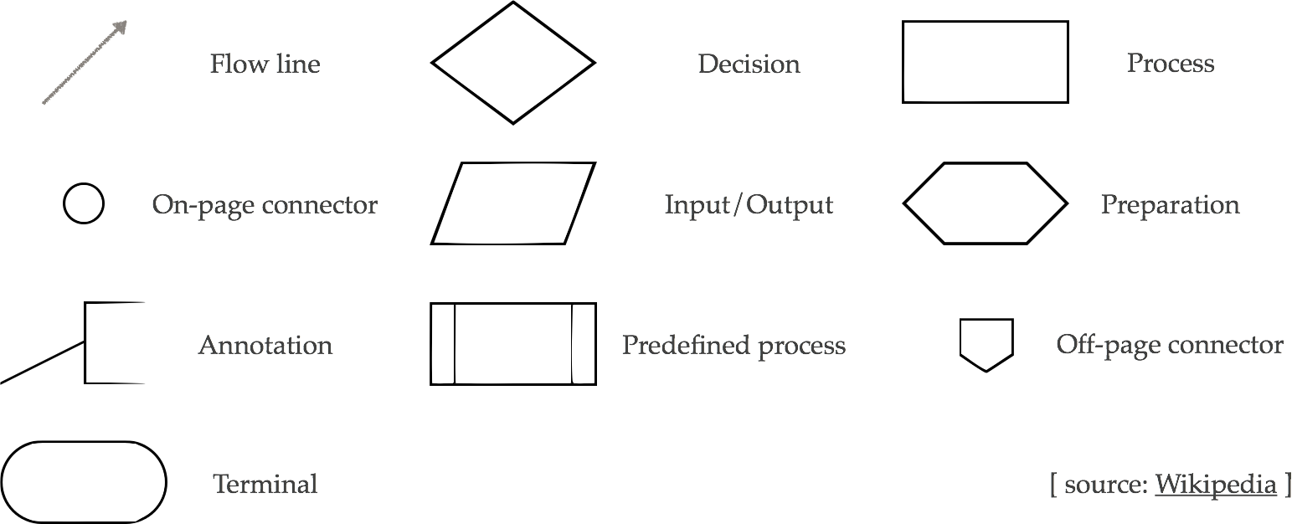
Dữ liệu và giải thuật Giải thuật – flowchart
Flowchar được biểu diễn bởi các hình cơ bản, mỗi chúng có ý nghĩa đã được quy định trước

Slide 40
Dữ liệu và giải thuật Giải thuật – flowchart, các phần tử
Terminal
Điểm đầu hay cuối
Input/output
Nhập và xuất dữ liệu của chương trình
Flow line
Mô tả dòng điều khiển của chương trình
Sự thực thi đi theo con đường này
Decision
Cho phép kiểm tra một điều kiện
Biểu thức luận lý được dùng

Slide 41
Dữ liệu và giải thuật Giải thuật – flowchart, các phần tử
Process
Khối xử lý công việc
Predefined process
Khối xử lý tạo sẵn (thư viện), có thể mô tả bởi một flowchart khác
On-page connector
Điểm tập kết của dòng điều khiển (flow line) trên một flowchart
Off-page connector
Điểm tập kết của dòng điều khiển (flow line) từ trang khác
Preparation
Các bước chuẩn bị, thiết lập điều kiện đầu
Annotation
Giải thích

Slide 42
Dữ liệu và giải thuật Giải thuật – flowchart, cấu trúc tiêu biểu
false
<biểu thức điều kiện>
true
<câu lệnh>
Cấu trúc if

Slide 43
Dữ liệu và giải thuật Giải thuật – flowchart, cấu trúc tiêu biểu
false
<biểu thức điều kiện>
true
<câu lệnh T>
<câu lệnh F>
Cấu trúc if-else

Slide 44
Dữ liệu và giải thuật Giải thuật – flowchart, cấu trúc tiêu biểu
false
false
false
<case 1>
<case 2>
<case N>
true
true
true
<câu lệnh 1>
<câu lệnh 2>
<câu lệnh N>
<mặc nhiên>
Cấu trúc switch-case

Slide 45
Dữ liệu và giải thuật Giải thuật – flowchart, cấu trúc tiêu biểu
<khởi tạo>
false
<điều kiện>
true
<câu lệnh>
<thay đổi giá trị>
Cấu trúc for

Slide 46
Dữ liệu và giải thuật Giải thuật – flowchart, cấu trúc tiêu biểu
false
<câu lệnh>
<điều kiện>
true
true
<câu lệnh>
<điều kiện>
false
Cấu trúc while
Cấu trúc do while

Slide 47
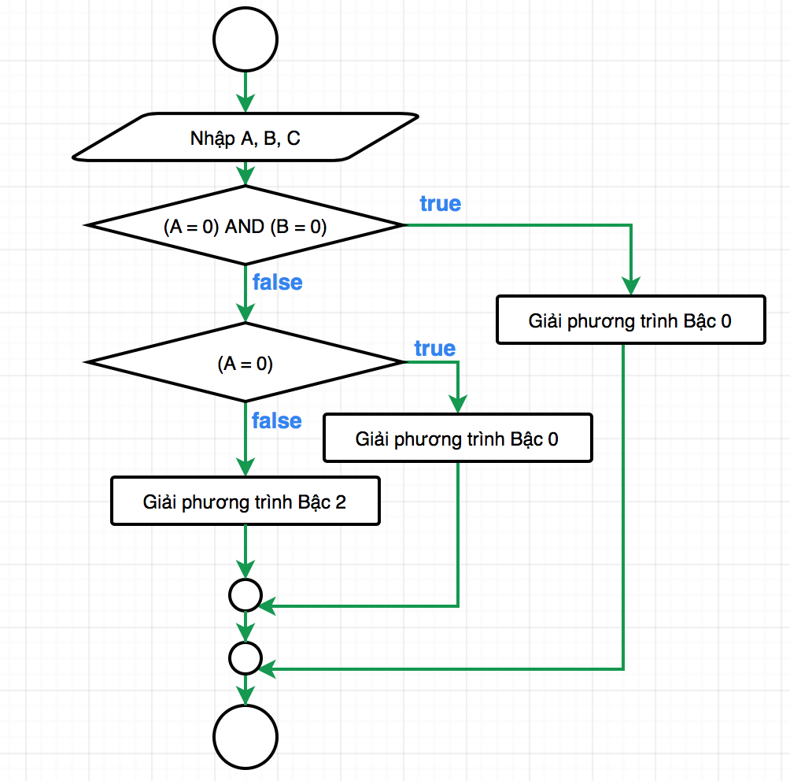
Dữ liệu và giải thuật Giải thuật – flowchart, bài toán đơn giản
Bài toán gì?
Đặc điểm kết nối?

Slide 48
Dữ liệu và giải thuật Giải thuật – flowchart, bài toán đơn giản
Hãy phân rã các bài toán con tiếp theo

